Slide 1
А какую профессию выберешь ты?
ГУО «Кормянский районный социально-педагогический центр»

Slide 2
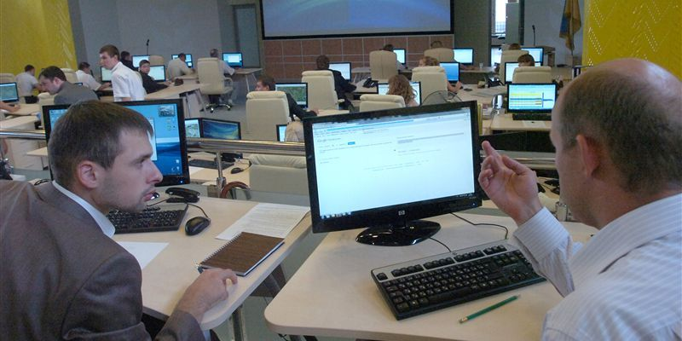
5 самых востребованных профессий в Республике Беларусь
1. Специалисты из сферы IT:
Список востребованных профессий в сфере IT:
программист JavaScript. Занимается разработкой
программ-приложений.
контент-менеджер. Наполняет содержанием сайты и группы в социальных сетях.
разработчики приложений. Создают программы для мобильных устройств.
специалисты по сетевым технологиям. Обеспечивают сетевое взаимодействие компьютеров компании, а также работает с подключением к внешним источникам информации, с облачными сервисами и т.п.
специалисты технической поддержки. Решают проблемы работы компьютеров и пользователей, обеспечивает взаимодействие компьютеров с оргтехникой.
бизнес-аналитики. Занимаются обработкой данных, составлением прогнозов, разработкой программ для накопления и анализа информации.

Slide 3
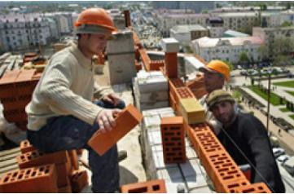
5 самых востребованных профессий в Республике Беларусь
2. Строители.
Разноуровневые рабочие из области строительства стремятся получить свой достойный заработок за границей. Поэтому нехватка таких специалистов в Беларуси становится все ощутимей. Вместе с востребованностью растут и зарплаты.

Slide 4
Рассматривая профессии востребованные в будущем, нельзя не отметить сотрудников производств и сферы «рабочий персонал»:
• водитель; • электрогазосварщик; • монтажник; • слесарь-ремонтник; • электромонтер; • арматурщик; • плотник; • бетонщик; • каменщик; • штукатур.

Slide 5
5 самых востребованных профессий в Республике Беларусь
3. Работники медицинской сферы.
Рейтинг востребованных профессий в медицине выглядит следующим образом:
стоматолог;
терапевт;
педиатр;
гинеколог;
невролог;
хирург;
уролог;
эндокринолог;
психиатр;
дерматолог.

Slide 6
5 самых востребованных профессий в Республике Беларусь
4.Специалисты из сферы инженерии.
Инженеры стали высоко ценится еще с 19 века, когда человечество стало постепенно
переходить к веку индустриальному.
Скорее всего, востребованность
инженеров в Беларуси не будет падать
еще долгие годы.

Slide 7
5 самых востребованных профессий в Республике Беларусь
5.Работники торговли.
Продавцы, кассиры,
контролеры торгового
зала постоянно требуются в связи с постройкой новых крупных торговых центров, гипермаркетов, дискаунтеров.

Slide 8
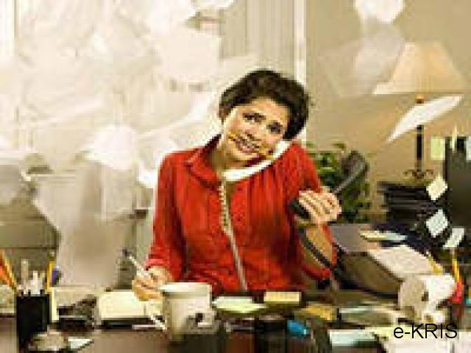
Наименее востребованные профессии в Республике Беларусь
1. Экономист.
2. Бухгалтер.
5. Специалист по кадрам.
3. Юрист.
4. Секретарь-референт.

